Slide 1

Název školy: ZŠ Štětí, Ostrovní 300
Autor: Francová Alena
Vzdělávací oblast: Člověk a příroda_Fyzika
Datum: 02/2013
Název materiálu:
VY_32_INOVACE_FY.6.A.16_fyzika_hrou_-_opakovani_I.
Číslo operačního programu: CZ.1.07/1.4.00/21.1693
Název projektu: PRIMA ŠKOLA
Fyzika hrou-opakování I.
Anotace: Materiál je určen pro žáky 6. ročníku. Prezentace slouží k zopakování naučeného učiva. Žák si formou odpovědí na otázky a vyplňování různých typů doplňovaček opakuje znalosti fyzikálních veličin. Žák zná symboly, jednotky, měřidla a charakteristiku délky, obsahu, objemu, hmotnosti, hustoty, teploty, času a síly.

Slide 2
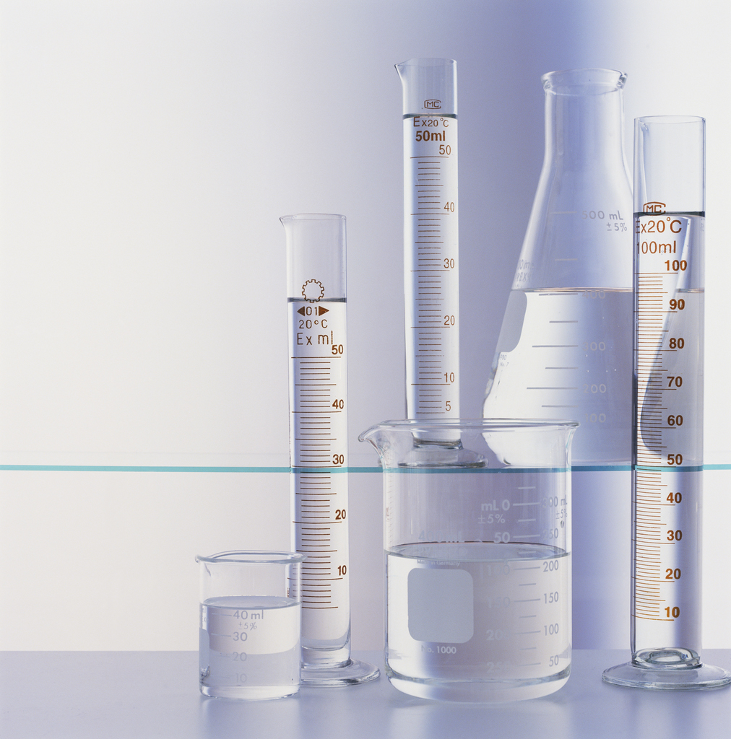
1. Poznáte název fyzikální veličiny?
Tuto fyzikální veličinu zjišťujeme pomocí odměrného válce, kádinky, baňky…
Vyberte správný název fyzikální veličiny:
OBSAH
DÉLKA
OBJEM

Slide 3
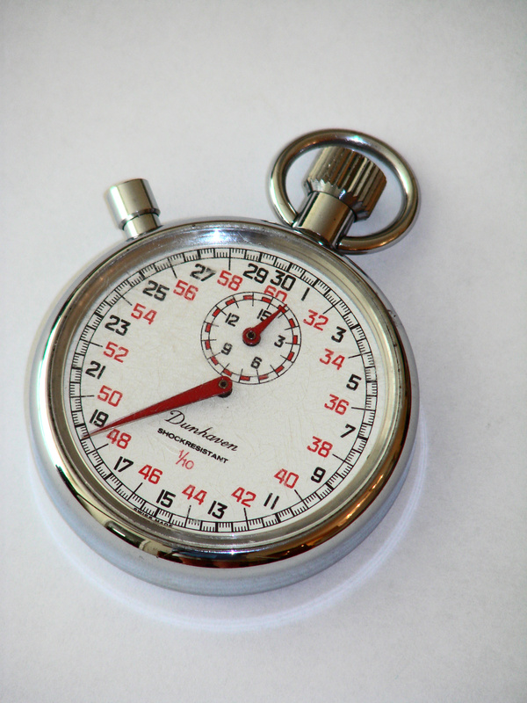
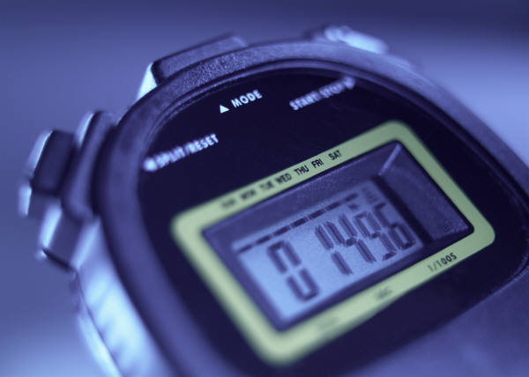
2. Poznáte název fyzikální veličiny?
Je to základní fyzikální veličina, jejíž měřidlem jsou stopky.
Vyberte správný název fyzikální veličiny:
DÉLKA
TEPLOTA
ČAS

Slide 4
3. Vyberte ZÁKLADNÍ fyzikální veličiny:
délka
obsah
hustota
čas
hmotnost
objem
termodynamická teplota

Slide 5
4. Ke každé základní fyzikální veličině přiřaďte správnou základní fyzikální jednotku:
délka
kilogram
hmotnost
kelvin
čas
metr
termodynamická teplota
sekunda

Slide 6
5. Doplňte chybějící text:
A) Hustota je ….……… fyzikální veličina.
B) Její jednotkou je ……. a .……
C) Hustota se vypočítá podle
vzorce…………
odvozená
kg/ m³
g/ cm³
ρ=m:V

Slide 7
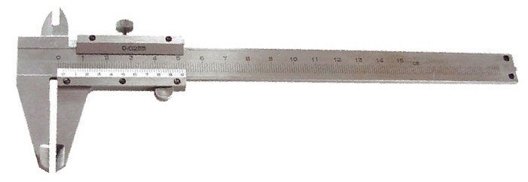
6. Odpovězte na otázky:
A) Řekněte název měřidla na obrázku.
B) Jaké fyzikální veličiny to je měřidlo?
C) Kde se nejčastěji toto měřidlo používá?
D) Jak se tomuto měřidlu říká v řemeslnickém slangu?
A)posuvné měřidlo B)délky
C)ve strojírenství a průmyslu
D) šuplera

Slide 8

7. Přiřaďte předměty na obrázku k uvedeným hmotnostem.
100 g
15 kg
9,5 t
18 g

Slide 9
8. Vyberte jednotky obsahu:
m²
ha
kg
g/cm³
km
dm²
a
mm³

Slide 10
9. Přiřaďte k sobě název fyzikální veličinu a její fyzikální značku (symbol):
délka
V
obsah
m
objem
S
hmotnost
l
hustota
t
teplota
ρ

Slide 11
10. Při měření délky plotu naměřili žáci následující hodnoty: 124m, 122m, 125m, 123m, 126m.
Určete průměrnou délku plotu (aritmetický průměr naměřených hodnot).
Pokuste se odvozovat logicky.
124 m

Slide 12
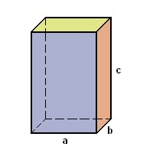
11. Jak vypočítáme objem kvádru?
Vyberte správný vzorec:
V=a∙a∙a
V=2∙(a+b)
V=a∙b∙c

Slide 13

12.
A) Řekněte, kolik mililitrů je jeden dílek na odměrném válci na obrázku.
B) Jaký je objem kapaliny v odměrném válci na obrázku?
1dílek =2 ml
V=26 ml

Slide 14
13. Přiřaďte k fyzikální veličině fyzikální značku a fyzikální jednotku:
SÍLA
t, [s]
ČAS
F, [N]
TEPLOTA
G, [N]
TÍHA
t, [°C]

Slide 15
Použité zdroje:
Tesař J., Jáchim F., Fyzika 1 pro ZŠ, Fyzikální veličiny a jejich měření, pedagogické nakladatelství, a.s., SPN 2007.
Rauner K., Havel V., a kol., Fyzika 7 pro ZŠ a víceletá gymnázia, Nakladatelství Fraus 2005.
Bohuněk, J., Sbírka úloh z fyziky pro ZŠ 1díl, Prometheus, s.r.o., ISBN 80-85849-06-2
www.office.microsoft.com
http://www.meridla-nastroje.cz/obchod/images/PO03sr.jpg [cit:2013-02-27]
http://www.zsdobrichovice.cz/ukoly/matika/testy/image_m35_08/kvadr.jpg [cit:2013-02-27]
http://www.fyzika-zs.wz.cz/mereni/objem/mereni_1.gif [cit:2013-02-27]

Slide 16
Metodika prezentace:
Materiál je určen pro žáky 6. ročníku.
Prezentace slouží k zopakování naučeného učiva.
Žák si formou odpovědí na otázky a vyplňování různých typů doplňovaček opakuje znalosti fyzikálních veličin.
Žák zná symboly, jednotky, měřidla a charakteristiku délky, obsahu, objemu, hmotnosti, hustoty, teploty, času a síly.
Žák odpovídá na otázky, řeší úlohy, vybírá správné odpovědi a údaje. Žák doplňuje chybějící text.
Otázky a úkoly se můžou použít k testu, ke zkoušení, k upevnění naučených znalostí.

